Slide 1
Git
简要介绍
组长：汤泽毅
成员：柳嘉伟
官坤辉
陈志伟

Slide 2
我们为什么需要版本控制？
软件工程思想以及项目管理的要求
简单地说，就是将在本地开发的代码，定时推送到服务器。每一次修改，记录下它的作者、时间及修改说明等。相对的，我们也可以从服务器下拉其他人推送的代码，并了解它的作者、时间、修改说明及其具体的修改内容。
版本控制给团队协作开发提供了极大的方便。即使是一个人开发，因为它记录下了我们整个的开发历史，也是极有帮助和价值的。比如，如果某次修改甚至整个系统出现问题，它也能帮助找回我们珍贵的代码。

Slide 3
什么是Git？
Git是一个开源的分布式版本控制系统，用以有效、高速的处理从很小到非常大的项目版本管理。
Git 是 Linus Torvalds 为了帮助管理 Linux 内核开发而开发的一个开放源码的版本控制软件。被认为是分布式版本控制工具中的顶级水准。智能、友好、强健、高效。

Slide 4
Git的其他特点
适合分布式开发，强调个体。
公共服务器压力和数据量都不会太大。
速度快、灵活。
任意两个开发者之间可以很容易的解决冲突。
离线工作。

Slide 5
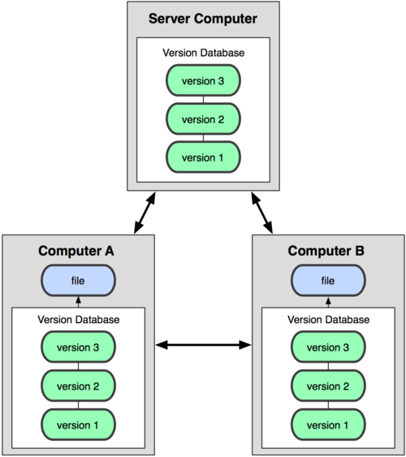
Git的工作流程
客户端并不只提取最新版本的文件快照，而是把原始的代码仓库完整地镜像下来。这么一来，任何一处协同工作用的服务器发生故障，事后都可以用任何一个镜 像出来的本地仓库恢复。因为每一次的提取操作，实际上都是一次对代码仓库的完整备份。

Slide 6
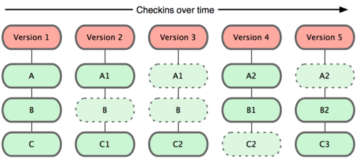
Git的工作流程
Git 并不保存这些前后变化的差异数据。实际上，Git 更像是把变化的文件作快照后，记录在一个微型的文件系统中。每次提交更新时，它会纵览一遍所有文件的指纹信息并对文件作一快照，然后保存一个指向这次快照 的索引。为提高性能，若文件没有变化，Git 不会再次保存，而只对上次保存的快照作一链接。

Slide 7
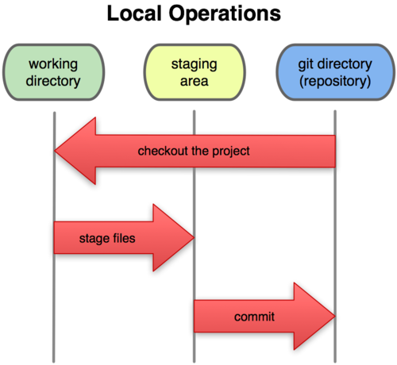
Git的工作流程
1 从git仓库中checkout项目
到工作目录。
2 在工作目录修改某些文件。
3 对修改后的文件进行快照，
然后保存到暂存区域。
4 提交更新，将保存在暂存区域的文件快照永久转储到Git目录中

Slide 8
Thank you ！

